Slide 1



Восемь Ферзей
Выполнил Хасанишин Арсен Рис-23-1б

Slide 2
Формулировка задачи
Расставить на стандартной 64-клеточной шахматной доске 8 ферзей так, чтобы ни один из них не находился под боем другого». Подразумевается, что ферзь бьёт все клетки, расположенные по вертикалям, горизонталям и обеим диагоналям.

Slide 3
Анализ задачи
1) Ферзей восемь, так же как и строк – следовательно на каждой строке должен находиться ферзь.
2) Устанавливаем первого ферзя на доску и отмечаем клетки, которые он бьет. (Увеличивая их значение на 1)
3) Ищем на следующей строке первое свободное место для установки следующего ферзя и так же отмечаем клетки, которые он бьет.
4) Продолжаем заполнять доску ферзями, пока не достигнем 8 строки, либо пока на следующей строке не будет места для установки ферзя.
5) Если следующая строка занята, то убираем ферзя и ищем в текущей строке следующее свободное место, если его нет, то идем к предыдущей строке и повторяем те же действия.

Slide 4
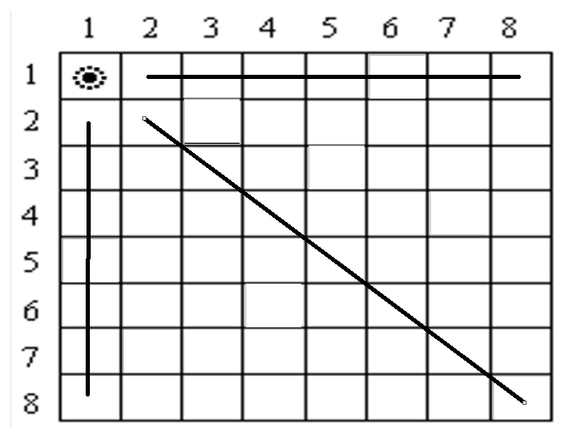
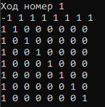
Пример Работы

Slide 5
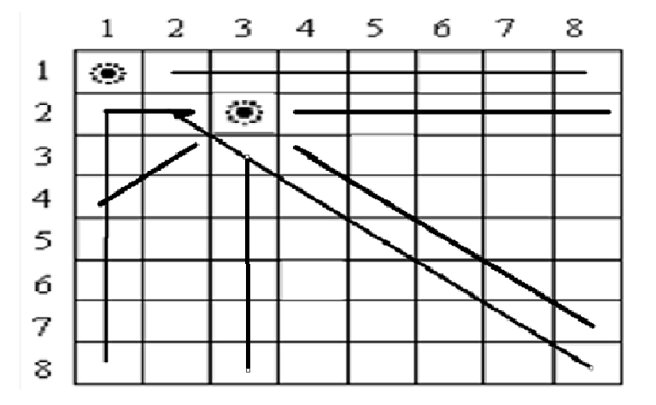
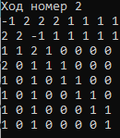

Slide 6
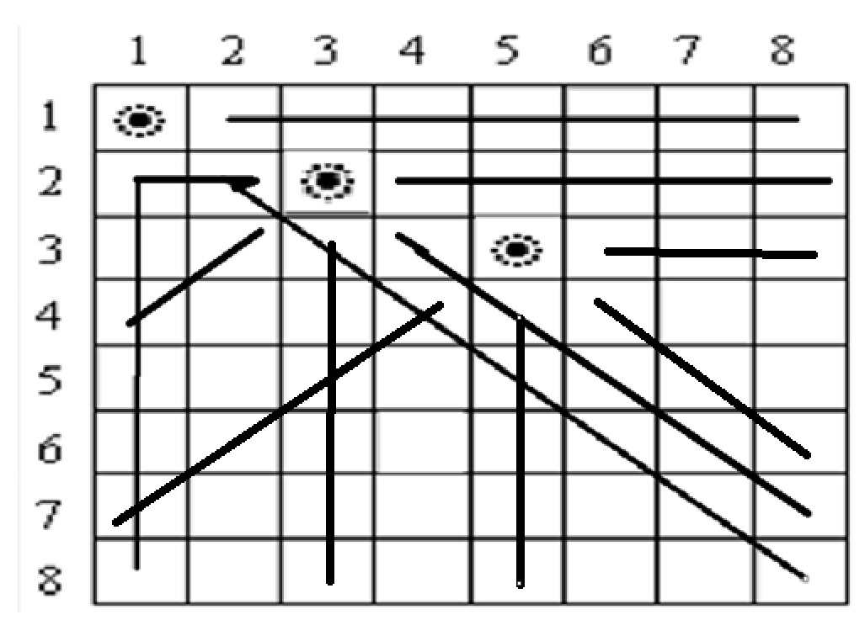
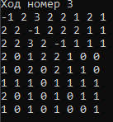

Slide 7
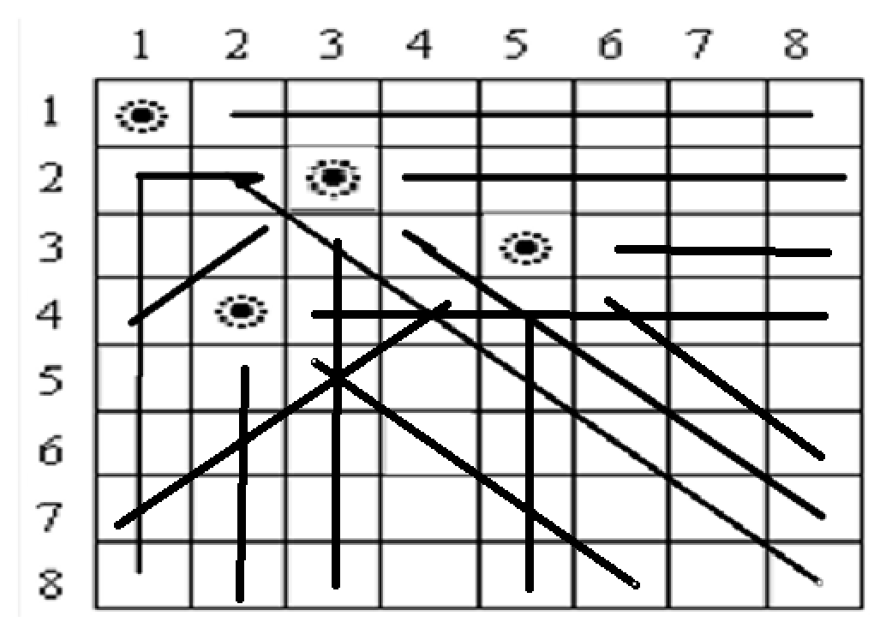
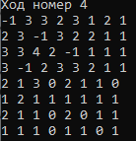

Slide 8
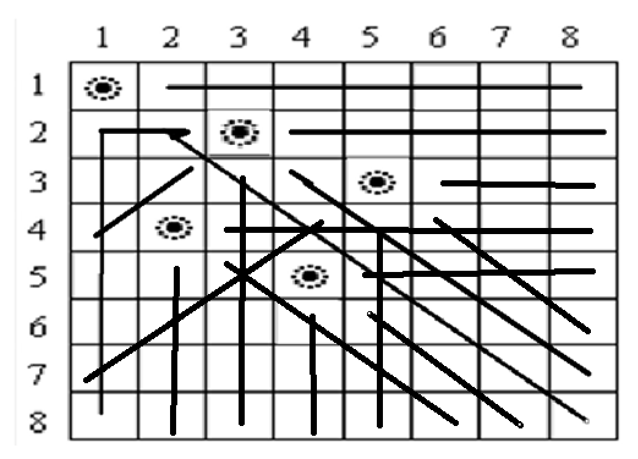
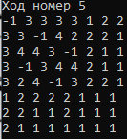
По доске видно, что свободные клетки кончились, поэтому убираем ферзя и ищем в этой строке следующее свободное место

Slide 9
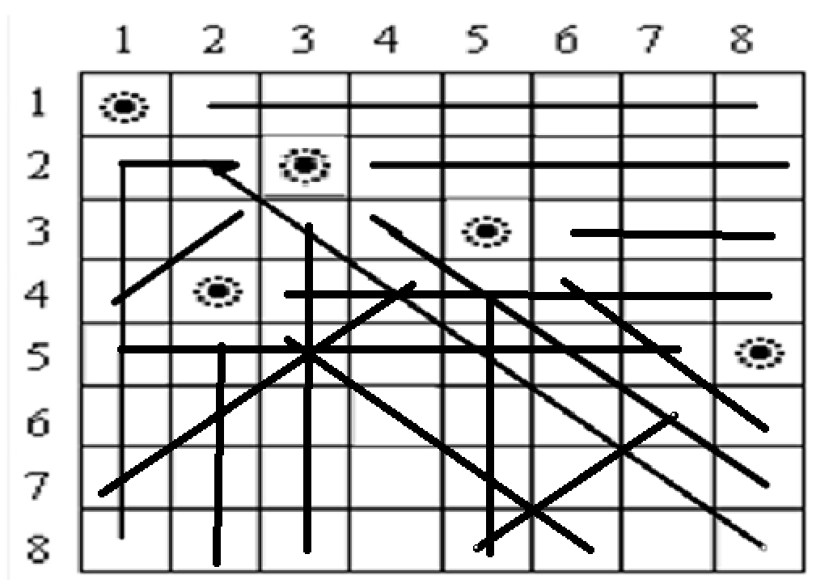
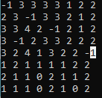
Следующая строка все еще занята, поэтому убираем ферзя и возвращаемся к предыдущей строке, чтобы найти следующее свободное место

Slide 10
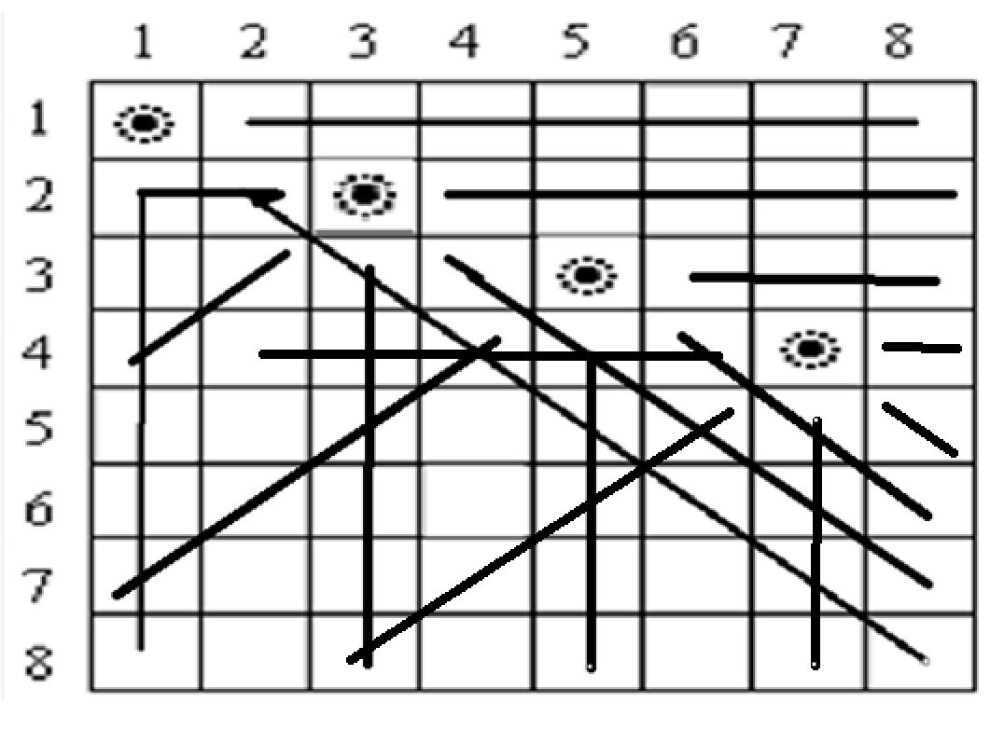
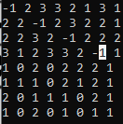

Slide 11
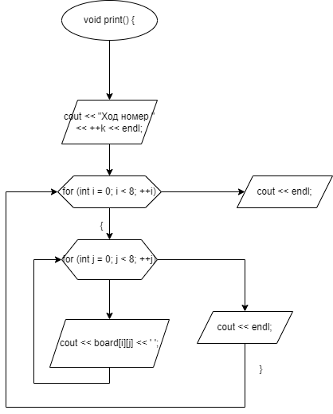
бЛок-схема

Slide 12
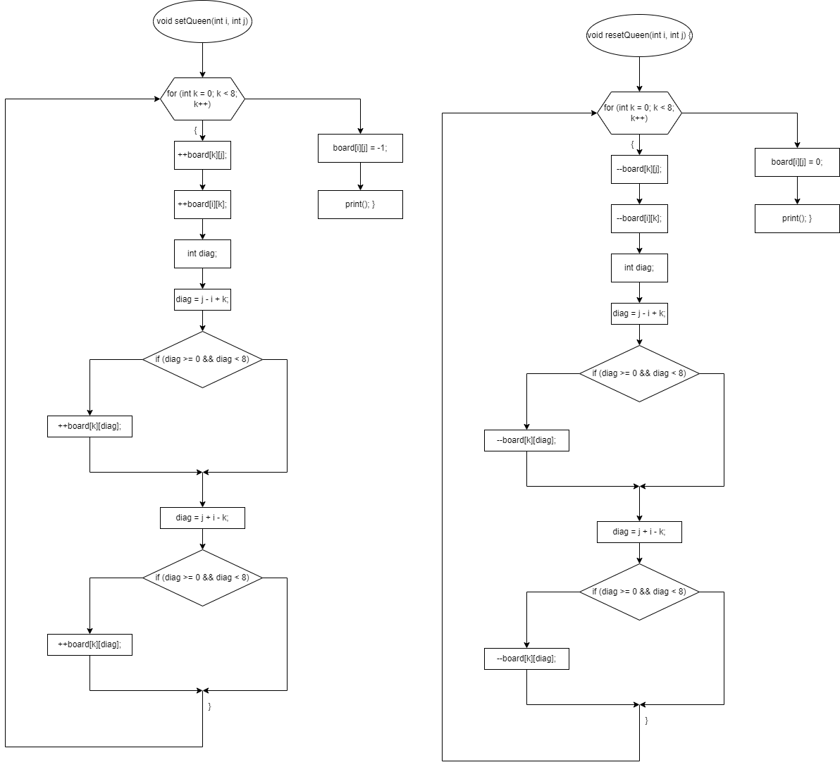

Slide 13
